Slide 1
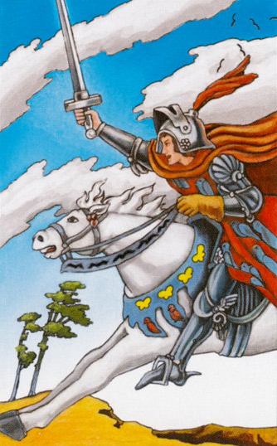
Pozdravljeni učenci! Uspešno smo se prebili skozi obdobje srednjega veka in spoznali življenje plemiških sinov, grajskih gospodičen, srednjeveških trgovcev, obrtnikov … Danes pa je pred vami pravi srednjeveški izziv!
https://www.google.com/search?q=vitez&tbm

Slide 2
Pripravili boste govorni nastop na daljavo.
Morda se vam to zdi težko ali celo nemogoče, a če se boste malo potrudili, vam bo uspelo tudi to.
Morda bo celo zelo zabavno.

Slide 3
Natančno sledite navodilom. Pred vami je naloga, v kateri se boste postavil v vlogo nekoga v srednjem veku.
Izbrali si boste enega od naslovov:
- Paževa pripoved
- Pripoved oprode
- Vitezova pripoved
- Pripoved grajske gospodične
- Pripoved srednjeveškega meščana
- Pripoved mestnega berača

Slide 4
Če imate za naslov svojo idejo, jo lahko ravno tako uporabite. Pomembno je le, da bo v predstavitvi predstavljena oseba iz srednjeveških časov.

Slide 5
Pripravili boste govorni nastop, ki bo trajal od pol do ene minute.
Najprej morate besedilo zapisati, da se ga boste lahko naučili.
Pomembno je, da v vašo pripoved vključite vsaj
8 podatkov, ki smo se jih naučili pri vsebinah o življenju na gradu in v srednjeveških mestih.
Kakšno dodatno informacijo lahko poiščete tudi na
spletnih straneh.

Slide 6
Ko boste imeli besedilo zapisano, se ga naučite na pamet. Če imate možnost, prosite starše, če vas posnamejo s pametnimi telefoni in mi vaše posnetke pošljite.

Slide 7
V svoje nastope lahko vključite tudi svojo ustvarjalnost. Lahko na domači mizi pripravite srednjeveško tržnico, izdelate viteški ščit, se oblečete v grajsko gospodično … Verjamem, da je v vaših glavah ogromno idej.

Slide 8
Da boste bolje razumeli, sem vam napisala dva primera za predstavitev, le da sem namesto srednjega veka izbrala neko drugo časovno obdobje.

Slide 9
PRIPOVED MOSTIŠČARJA Ko sem vstal, je bilo nebo nad Ljubljanskim barjem kristalno jasno. Navsezgodaj sem se odpravil s kolišča, saj me je čakalo veliko dela. Na obrežju barja so že lep čas čakali poškodovani drevaki, ki so klicali k popravilu. S smolo sem zagladil vse luknje in razpoke, da so bili spet pripravljeni za spust v barje. Pregledal sem tudi vsa vesla. Ko sem se vračal v kolišče, sem mimogrede ujej nekaj rib. Ob povratku se je sonce že spuščalo. Ženske so ravno pospravljale živalsko kožo in glineno posodo, ki se je sušila na soncu. Nekaj žensk je še vedno delalo, ostalo jim je še nekaj semen za mletje na žrmljah. Otroci so izdelovali ogrlice. Na niti so nizali prevrtane školjke, živalske zobe in kroglice iz lesa in gline. Lačen sem bil, a zadovoljen, ker je bilo rib dovolj za vso družino. Zdaj je na barju mirno, ženske in otroci so zaspali. Upam, da bo lepo vreme tudi jutri. Z ralom moram zrahljati polje in nabrati nekaj sadežev, da jih bodo ženske posušile.

Slide 10
RAZMISLIMO: Kateri podatki so uporabljeni v pripovedi mostiščarja? Ali jih je najmanj 8?
- Živeli so na Ljubljanskem barju.
- Njihova bivališča so se imenovala kolišča.
- Prevažali so se z drevakom.
- Moški so zasmoljevali poškodovane drevake in pregledovali vesla.
- Preživljali so se z ribolovom, nabiranjem sadežev in
preprostim poljedelstvom.
- Uporabljali so ralo.
- Ženske so izdelovale glineno posodo, ki so jo sušile na soncu.
- Semena so mleli na žrmljah.
- Oblečeni so bili v živalske kože.
- Iz naravnih materialov so izdelovali nakit.

Slide 11
PRIPOVED LEGIONARJA Piše se leto 32. Pred tremi leti sem postal vojak. Dodelili so me med pešce – legionarje. Včeraj so se končali nekajmesečni spopadi in sem odložil bojno opremo. V dolgi bitki sem imel vsakodnevno na sebi skoraj 30 kg. Nič kaj prijetno ni nositi bronast oklep in kovinsko čelado na glavi. Tudi železno kopje in ščit nista lahka. A legionarji moramo biti utrjeni in močni. Ne smemo biti brez dela. Ko ni vojn, se urimo v vojaških spretnostih ali pa delamo kot drvarji, tesarji, zidarji in graditelji. V naši veliki državi nenehno gradimo. Pomagali smo že pri gradnji vodovodov in palač. V naslednjih dneh se bo naša legija pridružila gradnji nove ceste. Podlaga je že utrjena s kamenjem, legionarji bomo položili več plasti gramoza in obdelane kamne. Najbrž bomo morali postaviti tudi miljnike. Če bom imel srečo in bom preživel vse spopade, ki me še čakajo, bom svojo vojaško obveznost zaključil leta 49.

Slide 12
RAZMISLIMO: Kateri podatki so uporabljeni v pripovedi legionarja? Ali jih je najmanj 8?
- Običajni rimski vojak je bil pešec – legionar. - Vojaška služba je trajala 20 let. - Legionarjeva oprema je tehtala 30 kg. - Legionar je imel na sebi bronast oklep in kovinsko čelado. - Nosil je železno kopje in meč. - Rimljani so imeli veliko državo. - Gradili so vodovode, palače in ceste. - Pri gradnji cest so podlago utrdili s kamenjem. - Na kamenje so položili več plasti gramoza in obdelane kamne. - Razdalje so označevali z miljniki.

Slide 13
Upam, da se vam zdaj naloga ne zdi več tako težka.
Ponovimo korake, ki jim mora vsak od vas slediti:

Slide 14
1. Izberi naslov. 2. Razmisli, kaj o izbrani osebi veš in bi lahko uporabil/a. 3. Če želiš, lahko pridobiš dodatne informacije na spletnih straneh. 4. Zapiši besedilo. 5. Preglej, če si uporabil/a najmanj 8 podatkov. 6. Izmeri čas branja, da ne bo tvoja pripoved prekratka ali predolga. 7. Besedilo se nauči na pamet. 8. Če želiš, vključi v predstavitev kakšen predmet, oblačilo, … 9. Prosi nekoga doma, če te posname s pametnim telefonom. 10. Pošlji posnetek.

Slide 15
Časa imate dovolj. Vaše posnetke mi pošljite najkasneje do (vključno) 14. 4. 2020 (lahko pa seveda prej): - preko WhatsApp-a na tel. št. 051 654 677 ali - preko Gmaila (barbara.filej@os-franaerjavca.si). V tem času drugih zadolžitev pri predmetu družba ne boste imeli. Za vse poslane posnetke boste dobili oceno. Učenci, ki posnetkov morebiti ne boste poslali, boste predstavitve naredili, ko se vrnemo v šolo, in takrat prejeli tudi oceno.
Zdaj pa veselo na delo …

Slide 16
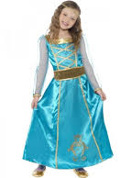
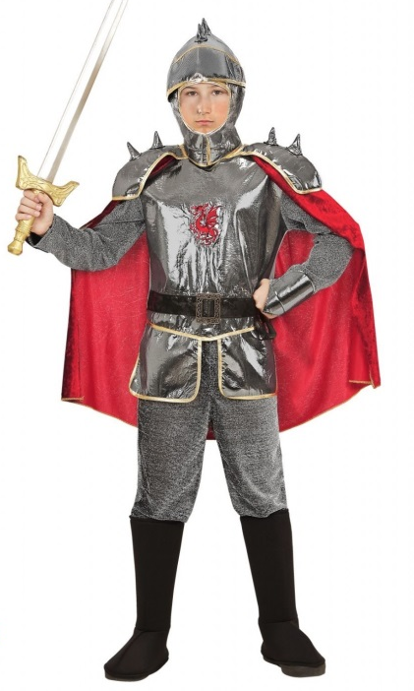
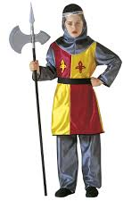
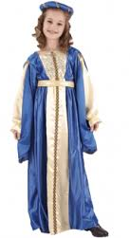
Naj se turnir srednjeveških predstavitev začne!
https://www.google.com/search?q=vitez&source
www.google.com/search?q=sredneveška+gospodična

